Slide 1
Способы постановки сонорных звуков
Подготовил:
учитель-логопед
МБОУ «Восходненская школа»
Грищенко Л.А.

Slide 2
I.Этапы логопедического воздействия
Подготовительный этап
Артикуляционные упражнения
Комплекс упражнений для постановки звука
Цель: включить ребенка в целенаправленный логопедический процесс

Slide 3
Этап постановки звука, формирование первичных произносительных умений и навыков
Цель: сформировать у ребенка первоначальные умения правильного произношения звука на специально подобранном речевом материале

Slide 4
Закрепление и автоматизация звука, формирование коммуникативных умений и навыков
Цель: сформировать у ребенка умение и навыки безошибочного употребления звуков речи во всех ситуациях

Slide 5
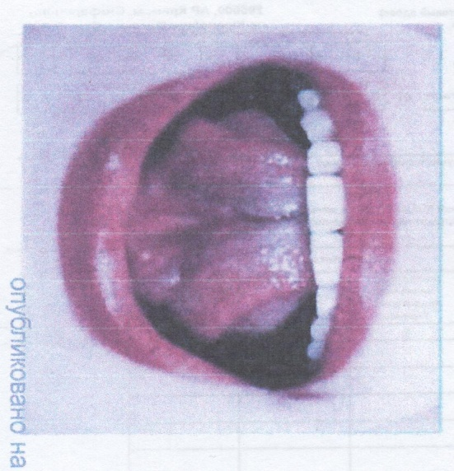
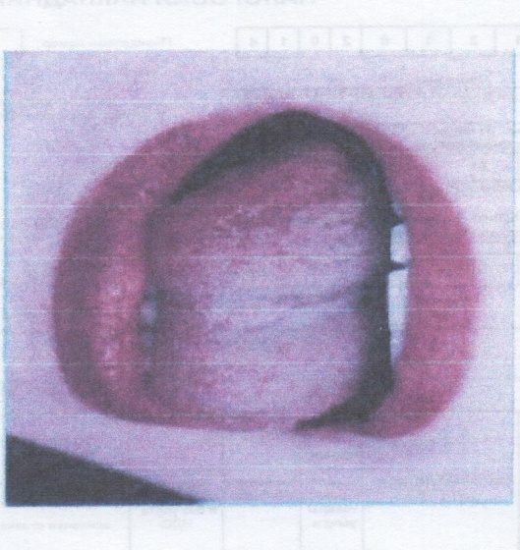
II. Артикуляционная гимнастика для постановки звука [л]
«Качели»
Ах, качели-карусели,
Заскрипели, полетели.
Раз вперед и раз назад.
Всё летят, летят, летят.
Способ выполнения:
улыбнуться, открыть рот, поочерёдно упираться языком то в верхние, то в нижние зубы; нижняя челюсть при этом неподвижна

Slide 6
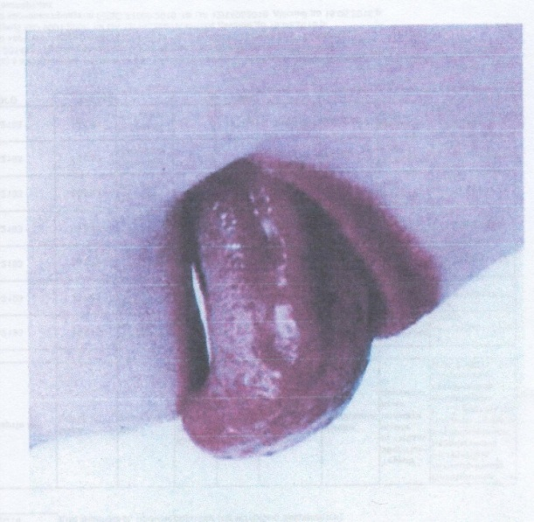
2. «Индюк»
На губе язык играет:
Индюку он подражает
Способ выполнения: открыть рот; поднять язык к верхней губе широким передним краем; двигать языком по губе вперёд-назад; сначала медленно, потом быстрее, добавляя голос [бл-бл-бл]; следить, чтобы язык не сужался.

Slide 7
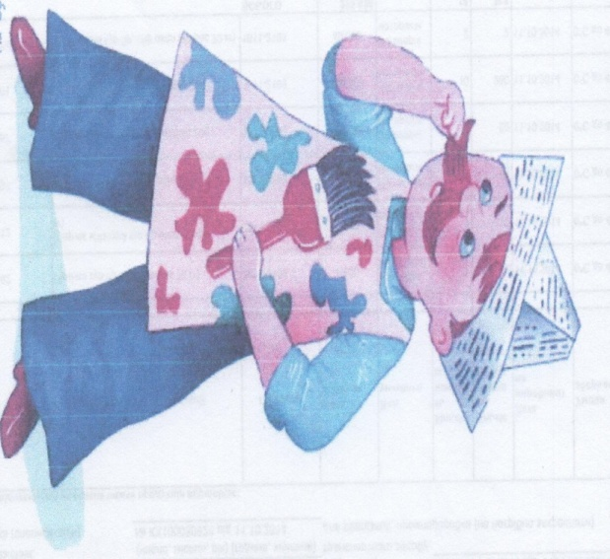
3. «Маляр»
Как маляр я – так и так
Нёбо побелить мастак!
Способ выполнения: открыть рот; широким кончиком языка «побелить» нёбо от зубов к горлу; нижняя челюсть не должна двигаться.

Slide 8
4. «Чистим зубы»
Чистит зубы детвора –
В школу им идти пора!
Способ выполнения: улыбнуться; приоткрыть рот; кончиком языка «почистить» нижние, затем верхние зубы с внутренней стороны, делая движения языком вправо-влево; нижняя челюсть не двигается.

Slide 9
5. Вкусное варенье
Всем друзьям на удивленье
Я из слив варю варенье.
А с вареньем вкусный чай.
Сладкоежки, налетай!
Способ выполнения:
высунуть широкий язык, облизать верхнюю губу и убрать язык вглубь рта

Slide 10
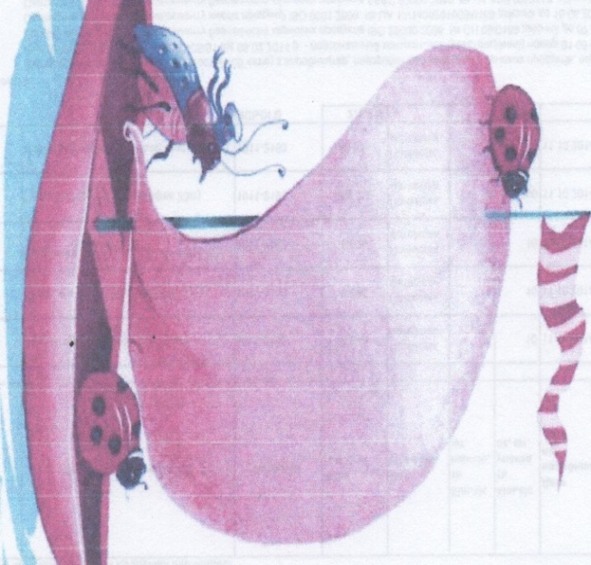
6. «Парус»
Капитан капитану
Сигнал подаёт:
- Как я рад, что навстречу
Корабль ваш плывёт.
Способ выполнения: улыбнуться; широко открыть рот; кончик языка поднять к бугоркам за верхними зубами; удерживать язык на счёт до 8.

Slide 11
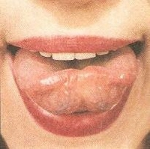
7. «Чашечка»
Способ выполнения: рот широко открыт, широкий язык поднять кверху; потянуться к верхним зубам, но не касаться их; удерживать язык в таком положении 10-15 с.

Slide 12
III. Приёмы постановки звука [л]
Постановка звука [л] может оказаться сложной
1 способ: по подражанию
2 способ: зазубная постановка звука [л] или от «чашечки».
- Завести «чашечку» за вехние зубы и стучать по деснам верхних резцов или альвеолам [ла-ла]

Slide 13
3 способ: от звука [а].
Во время произнесения звука [а] стучать языком в верхние резцы и произносить [а]. Получится [ал-ал-ал].
Затем произносить в обратном слоге [ал], между гласными [а-ла] и, наконец, в открытом слоге [ла].
На втором этапе язык убирается за верхние зубы, и начинается автоматизация звука

Slide 14
4 способ: от межзубного звука
(при замене [л] на [й]).
Удерживаем кончик языка за зубами, крепко прижимая его к верхним резцам, чтобы опустить среднюю часть спинки языка, а заднюю поднять.
Просунуть кончик языка между зубами и сказать [ы].
Произносить слог [ыл].

Slide 15
5 способ: при замене [л – у – в].
- Объяснить, что губы не должны двигаться.
Прикусить кончик широкого языка и придерживать движение губ пальцами.
Произносить звук [ы], затем [ыл], оторвав язык от зубов.

Slide 16
6 способ: механический способ с помощью зонда от мягкого звука [л’].
Повторяем [ля-ля].
Вводим зонд №4, чтобы он оказался между твёрдым нёбом и средней частью спинки языка.
Нажимаем, получится [ла-ла].

Slide 17
IV. Артикуляционная гимнастика для постановки звука [р]
Постановка правильной артикуляции звука [р] требует специальных подготовительных упражнений

Slide 18
1. «Улыбка»
«Удивительный ребенок»
Обо мне все говорят.
Потому что я с пеленок
Улыбаюсь всем подряд
Способ выполнения: улыбнуться, с напряжением обнажив сомкнутые зубы

Slide 19
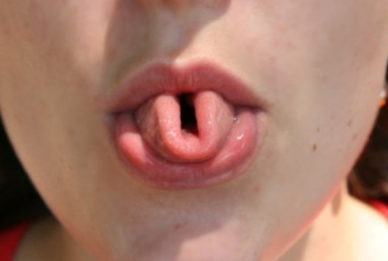
2. «Трубочка»
Есть у Дани дудочка –
С дырочками трубочка.
Если в дудочку дудеть,
Куклы будут песни петь.
Способ выполнения:
высунуть широкий язык; боковые края языка загнуть вверх; подуть в получившуюся трубочку.

Slide 20
3. «Качели» 5. «Чашечка» 4. «Маляр» 6. «Парус»
7. «Грибок»
Вот на тонкой ножке
Гриб стоит среди дорожки
Способ выполнения:
улыбнуться, открыть рот, присосать широкий язык к нёбу; в пощёлкивании управляется нужное движение языка.

Slide 21
8. «Дуэт»
Дятел выдолбит дупло,
Конь резвится «Иго-го».
Способ выполнения:
рот широко открыт и слегка растянут в улыбке; язык в форме «чашечки» поднят за верхние передние зубы к альвеолам.
1)Ребенок цокает.
2)Говорит с придыханием [д-д-д], [т-т-т]. Язык прыгает по бугоркам

Slide 22
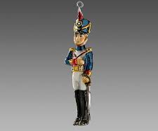
9. «Автомат»
На посту стоит солдат,
У солдата автомат.
Способ выполнения:
рот приоткрыт; язык поднят вверх, упирается в бугорки; произносим [д-д-д], не опуская язык.
1) «Пострелять» медленно, четко произнося звук [д].
2) «Пострелять» так, чтобы последний звук произносился сильнее: [д-д-Д].
3) «Пострелять» как можно быстрее, четко произнося звук [д]

Slide 23
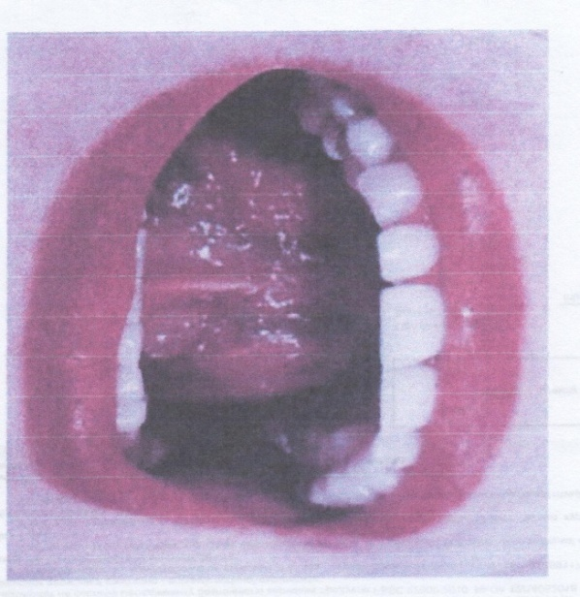
10. «Муха»
Муха в паутине бьётся –
Ей спастись не удаётся.
Способ выполнения: слегка открыть рот; держать широкий кончик языка около бугорков; произносить [з-з-з], двигая языком вперёд-назад.

Slide 24
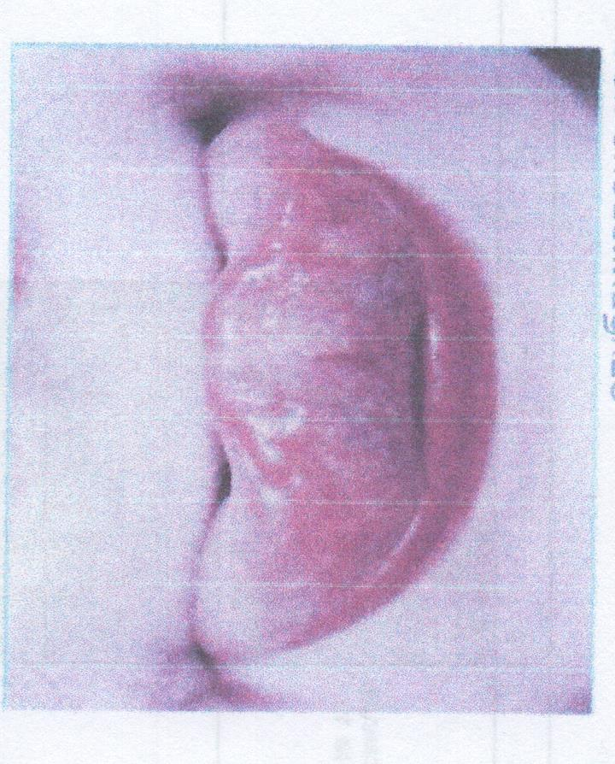
11. «Ступеньки»
Язык шагает по ступенькам
Раз-два-три. Его на губу,
Зубы и бугорки положи.
Способ выполнения: открыть рот; широким кончиком языка «обхватить» верхнюю губу (первая ступенька), потом верхние зубы (вторая), дальше прижать к верхним бугоркам (третья ступенька).

Slide 25
V.Приёмы постановки звука [р]
1 способ: по подражанию.
Можно предложить ребенку «Завести моторчик», подражать рокоту самолёта или рычанию собаки [р-р-р], или карканью вороны [кар-р-р].
Но этот приём лишь изредка приводит к положительным результатам.

Slide 26
2 способ: постановка звука [р] от звука [д].
Необходимо повторять на одном выдохе [д-д-д] с последующим более форсированным произношением.
3 способ: чередующееся произношение звуков [т] и [д] в сочетании [тд] или [тдд] в быстром темпе, ритмично при слегка открытом рте и при смыкании языка не с резцами, а с дёснами резцов или альвеолами. При сильном дуновении на кончик языка возникает вибрация.

Slide 27
4 способ: постановка звука [р] от звука [ж].
Для получения фрикативного звука [р] следует произносить звук [ж] при не -сколько приоткрытом рте без округления губ и переместить передний край языка немного вперед, к дёснам верхних резцов

Slide 28
5 способ: постановка звука [р] от артикуляционного упражнения «муха».
Ребенок произносит сохранный звук [з-з-з], перемещая переднюю часть языка вверх к альвеолам до получения акустического эффекта фрикативного [р].

Slide 29
6 способ: поставка звука [р] от артикуляционного упражнения «грибок».
Ребенок делает артикуляционное упражнение «грибок» и с силой выдыхает струю воздуха. Вследствие этого выдоха язык приходит в вибрацию.

Slide 30
7 способ: механический.
Механический способ даёт ребенку возможность ощутить вибрацию языка, мышечно запомнить её и в дальнейшем воспроизводить без механической помощи.
Здесь используются шариковый зонд, соска или ватная палочка

Slide 31
Этапы механического воздействия:
движение зонда слева направо под языком;
придерживание зондом внизу языка;
проведение пальцем по зубам;
проведение пальцем по бороде.

Slide 32
8 способ: вибрацию языка можно получить и без использования зонда, если в момент произнесения звука [д-д-д] постучать ладонью внизу под подбородком

Slide 33
9 способ: если ребенок произносит глухой длительный звук [р] со сжатыми зубами, можно предложить произнести
[т-р-р], прикусив деревянный шпатель, постепенно увеличивая расстояние между зубами.

Slide 34
В русском языке звук [р] никогда не произносится раскатисто, а, напротив, звучит сглажено и часто одноударно. Поэтому не нужно добиваться от ребёнка усиленной вибрации кончика языка.

Slide 35
VI. Автоматизация поставленного звука
Некоторые авторы предлагают проводить автоматизацию звука в строгой последовательности:
1.автоматизация звука в слогах (прямых, обратных, со стечением согласных);
2.автоматизация звука в словах (в начале слова, в середине, в конце);

Slide 36
3.автоматизация звука в предложениях;
4.автоматизация звука в чистоговорках и стихах;
5.автоматизация звука в коротких, а затем в длинных рассказах;
6.автоматизация звука в разговорной речи.

Slide 37
Но в некоторых случаях на практике приходится менять последовательность.
Например, звук [р] у некоторых детей легче закрепляется в сочетании [вра], [тра], [дра]. А у некоторых вначале в обратных слогах [-ар], [-ор], [-ыр], [-ур], а затем в прямых - [ра], [ро], [ры,], [ро].
К этому нужно подходить индивидуально.

Slide 38
Спасибо за внимание!!!

